Slide 1
1975-1989
Beziehung zwischen der BRD & DDR
Wie müssen wir uns das Leben in der DDR vorstellen?

Slide 2
FDJ = Die ‘Blauhemden’ (14-25 Jahre)
DAVOR:
Junge Pioniere (Klassen 1-3): blaues Halstuch
Thälmann Pioniere (Klassen 4-7): rotes Halstuch
FDJ
überparteiliche, ‘freiwillige’ Jugendorganisation
wurde 1946 gegründet
1946- 1955 Erich Honecker war Vorsitzender
von ihm zur Staatsjugend geformt
politische Schulung & Freizeitaktivitäten
ohne ‘freiwillige’ Mitgliedschaft gab es keine Chance für Schule, Uni, Beruf

Slide 3
Wehrkundeunterricht als Pflichtfach
ideologische Schulung
vormilitärische Übungen

Slide 4
1975 Gipfeltreffen in Helsinki
Konferenz für Sicherheit und Zusammenarbeit in Europa
35 europäische Staaten + Kanada + USA
Grenzen in Europa werden anerkannt
Achtung von Menschenrechten und Grundfreiheiten
Erich Honecker und Helmut Schmidt treffen sich

Slide 5
1987 Honecker in Bonn
Der Staats- und Parteichef wird von Helmut Kohl empfangen.
militärische Ehren in Bonn
Teilung Deutschlands ist akzeptiert

Slide 6
1987 Abschaffung der Todesstrafe
Vorbereitung zur Flucht bedeutete Gefahr
der Todesstrafe
1987 Musikfestival im Westen

Slide 7
1989 Wahlbetrug
98,85% für die SED sind falsch
Bürgerrechtler protestieren

Slide 8
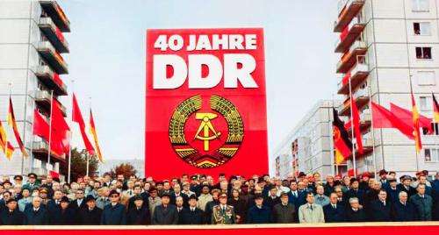
Keine Reformen in der DDR
Gleichzeitig kam es durch den sowjetischen Staatschef Michail Gorbatschow zu tiefgreifenden Reformen in der Sowjetunion, die den Niedergang der DDR vorantrieben. Die Regierung der DDR verweigerte jedoch für ihr Land solche Reformen.

Slide 9
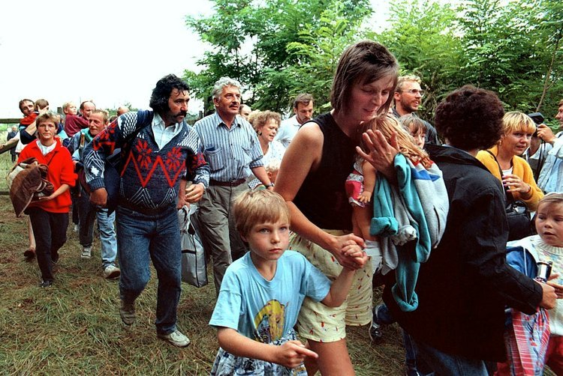
Massenflucht
Im Sommer 1989 kam es zur Massenflucht von DDR-Bürgern, als Ungarn seine Grenzen zu Österreich öffnete. Über die westdeutschen Botschaften in Budapest, Prag und Warschau versuchten zahlreiche DDR-Bürger in den Westen zu gelangen.
Da sich die DDR-Führung nicht auf ein Vorgehen einigen konnte, trat Erich Honecker am 18. Oktober 1989 zurück. Der Druck der Bevölkerung wuchs immer mehr, so dass schließlich die gesamte DDR-Regierung am 7. November 1989 zurücktrat.
http://www.youtube.com/watch?v=Qh9EwNurawE

Slide 10
Schabowski Versprecher
https://www.youtube.com/watch?v=llE7tCeNbro&t=52s

Slide 11
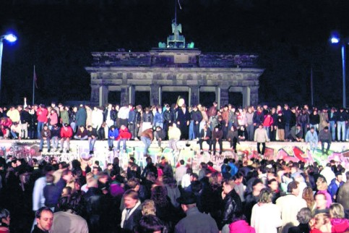
Der Fall der Mauer
Zwei Tage später, am 9. November 1989, kam es zum Fall der Berliner Mauer. Tausende von DDR-Bürgern überquerten spontan die Grenze.
https://www.youtube.com/watch?v=bmNR-AtnGQs&feature=related
In der DDR hielt die Demokratie Einzug. Im März 1990 kam es zur ersten freien Wahl der Volkskammer. Die neu gewählte Regierung nahm Verhandlungen mit der westdeutschen Bundesregierung unter Kanzler Helmut Kohl auf.

Slide 12
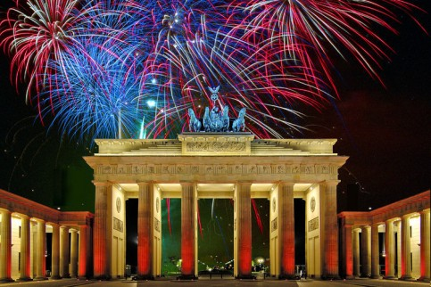
Die deutsche Wiedervereinigung

Slide 13
Der Einigungsvertrag
Am 31. August 1990 kam es zwischen den beiden deutschen Staaten zum Einigungsvertrag, der den Beitritt der DDR zur Bundesrepublik Deutschland vorsah. Am 3. Oktober 1990, der zum Tag der deutschen Einheit wurde, vollzog sich die Wiedervereinigung und die Teilung Deutschlands war beendet.

Slide 14
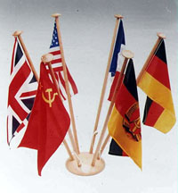
Zwei-plus-Vier-Vertrag
Mit den Siegermächten wurde der Zwei-plus-Vier-Vertrag abgeschlossen, die damit ihre Zustimmung zur Wiedervereinigung gaben.

